Slide 1


Slide 3
Was machen wir heute?
Benutzeraccount
  Token (zwei faktoren-Authentifizierung)
  SSO-Portal
Hochschul-E-Mail / IT-Sicherheit
Moodle
Zoom
Allgemeine Infos
  Schönaustraße
  Studierendenausweis
  Bibliothek
  Microsoft 365
  Veranstaltungen
Notes:
Gehe nur kurz auf das Thema Benutzeraccount und Token ein.
Die PowerPoint wird im Anschluss per Mail verschickt.

Slide 4
Benutzeraccount & E-Mail
Für was brauche ich den Benutzeraccount und die Hochschul-E-Mailadresse?
Für ALLES
  Benutzeraccount:
  Fächer & Prüfungsanmeldung
  Anmeldung bei Moodle
  Anmeldung bei Zoom
  E-Mail:
  Kommunikation mit Lehrenden
  Informationen zu Verschiebungen / Änderungen / Fristen / Sonderveranstaltungen / Prüfungs-Infos

Slide 5
Benutzeraccount
Wie komme ich an meinen Benutzeraccount?
Über das Bewerberportal, über welches Sie sich für den Studienplatz beworben haben!
  Nach der Immatrikulation wurden Ihnen die Informationen zugeschickt.
Beispiel:
Student: Max Mustermann
E-Mail: s-mmust@haw-landshut.de
Benutzername: s-mmust
Passwort: dkienfg#!$kj
Notes:
Bewerberprotal = PRIMUSS

Slide 6
Benutzeraccount
Bewerberportal = PRIMUSS → PRIMUSS gibt es in verschiedenen „Ansichten“
Bewerberansicht
Login mit privater E-Mail und selbst festgelegten Passwort
Studierendenansicht
Login mit Benutzerdaten der Hochschule (siehe Folie 5).
Benötigt man während dem Studium (Prüfungsanmeldung, Immatrikulationsbescheinigung etc.)
Hier kommt man über das SSO-Portal rein. (siehe Seite 7)
Notes:
Bewerberprotal = PRIMUSS
Folie ist zur Erklärung.
Im Grunde ist es ein System, nur als Studi haben Sie einen neue Ansicht / neuen Zugang.

Slide 7
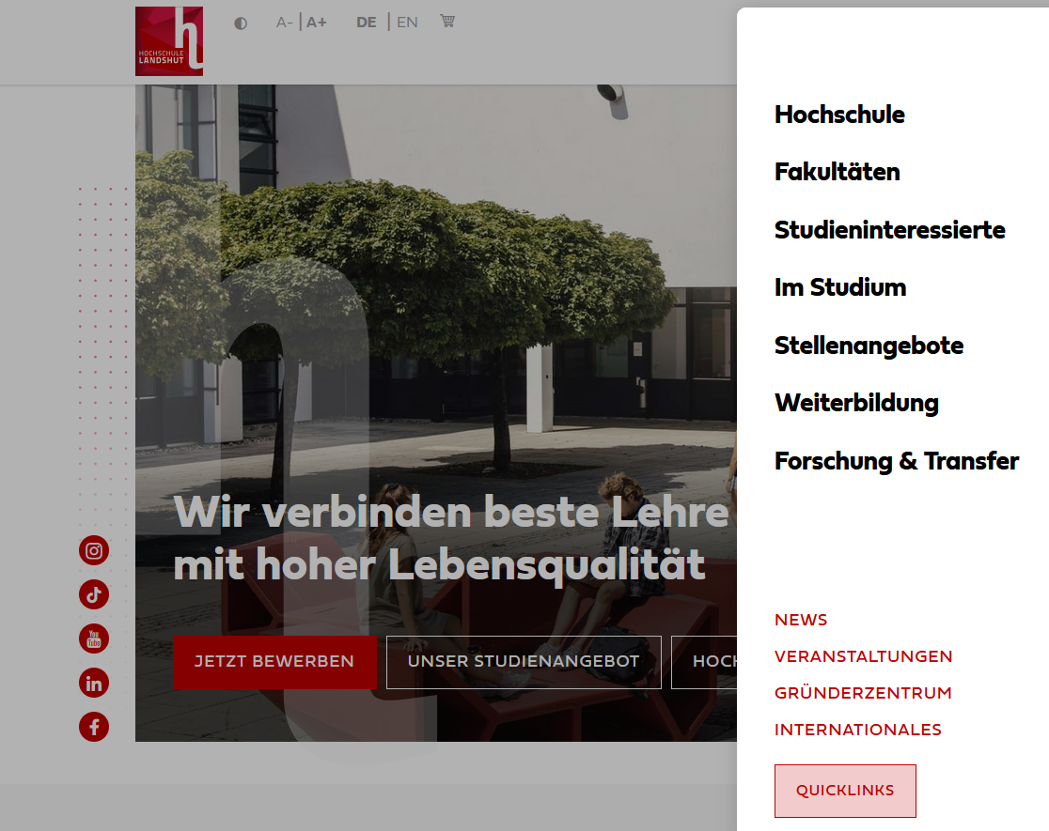
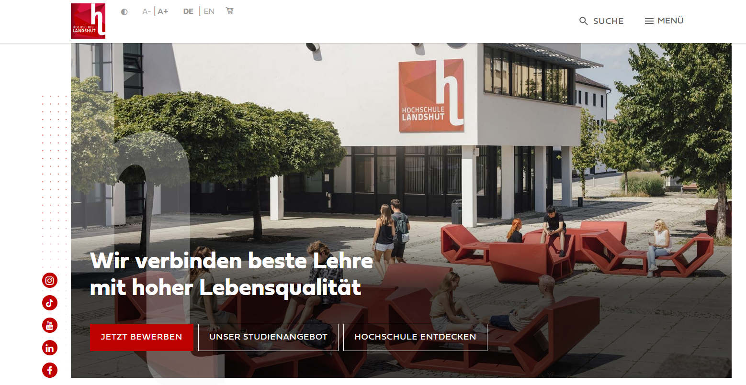
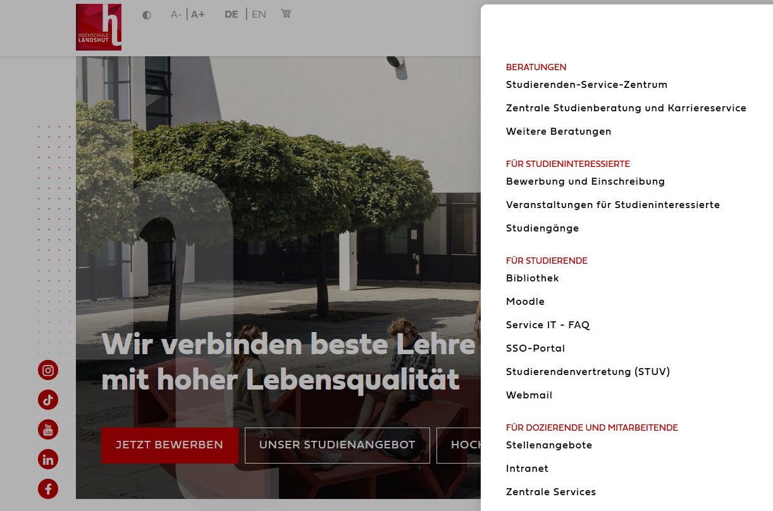
SSO-Portal
Wie komme ich ins SSO-Portal?
Über die Homepage der Hochschule
Für was ist das SSO-Portal
  Ändern Passwort
  Zugang SB-Portal (Fächereinschreibung)
  Zugang PRIMUS (Prüfungsanmeldung)
Notes:
Eine Möglichkeit.
Andere: Auf der Startseite nach unten scrollen zu „Quicklinks“ und „Tools und Links“ auswählen, wieder nach unten scrollen - „SSO-Portal“ auswählen.
Erst Einwahl in das SSO Portal (dazu braucht man den Token).
Danach die Auswahl zwischen SB-Portal und Primus

Slide 8
SSO-Portal
Wie komme ich da rein? Was ist ein Token?
Token = „2. Passwort“
Für die Anmeldung im SSO-Portal benötigen Sie neben Ihrem Benutzernamen und dem Passwort, ein jedes mal neu generiertes „zweites Passwort“.
Mit diesem „zweiten Passwort“ wird sichergestellt, dass auch wirklich SIE sich einloggen.
Bei wem die erste Anmeldung, Ausrollen vom Token, Änderung vom Passwort etc. nicht geklappt, der geht bitte später anstatt der Schnitzeljagd zum Helpdesk (N-Gebäude, 1. Stock)
Notes:
Vergleichbar wie beim Onlinebanking
Bei wem die erste Anmeldung, Ausrollen vom Token, Änderung vom Passwort etc. nicht geklappt, der geht bitte später anstatt der Schnitzeljagd zum Helpdesk (N-Gebäude, 1. Stock)
Sprechen Sie mit Ihrem:r Tutor:in ab, wo sie sich wieder treffen.

Slide 9
SSO-Portal
Token
Wie geht das mit dem Token?
FAQ der IT beachten!
https://ticket.haw-landshut.de/otrs/public.pl?Action=PublicFAQExplorer;CategoryID=36
Erklärvideo: https://www.haw-landshut.de/fileadmin/Hochschule_Landshut_NEU/Ungeschuetzt/Service-IT/News/2020/SSOTutorialSubbed.mp4
Es wird eine APP benötigt (kostenlos)
- FreeOTP Authenticator im Apple Store für iOS
- FreeOTP im Google Play Store für Android
- Google Authenticator im Google Play Store für Android
Notes:
FAQ der IT ansehen.
Kurzerklärung auch hier auf den Folgefolien
Die erste Anmeldung ist leider etwas kompliziert.
Das System muss erst mit eurer App „verbunden“ werden.
Wenn ihr die App habt und die erste Anmeldung geschafft ist, geht es einfacher.

Slide 10
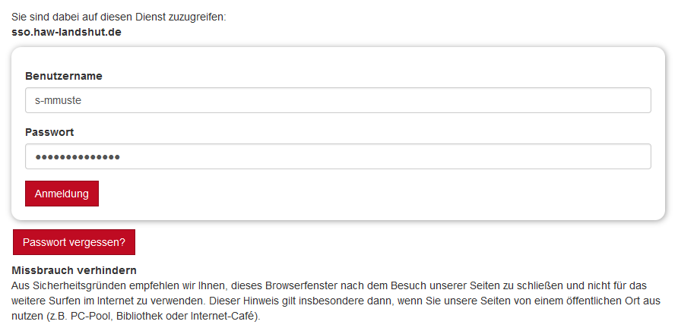
Erste SSO-Anmeldung
Benutzername und Passwort des Benutzeraccounts eingeben und einloggen
Notes:
Es folgt eine kurze Erklärung.

Slide 11
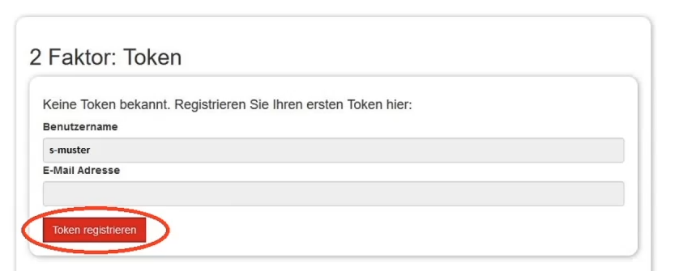
Erste SSO-Anmeldung
2. Token registrieren
Sie erhalten eine E-Mail mit einem 24-stelligem Passwort
Passwort kopieren und dann Browser komplett schließen
Notes:
Wichtig: Browser schließen!

Slide 12
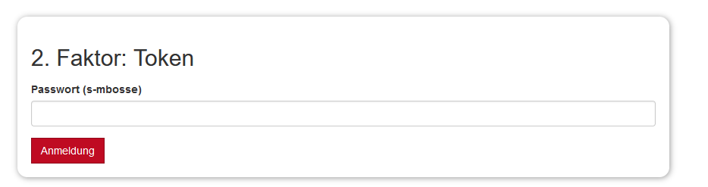
Erste SSO-Anmeldung
SSO-Seite erneut aufrufen und wie am Anfang einloggen
Kopiertes Passwort in Zeile für zweiten Faktor einfügen
Wichtig: Dieses Vorgehen funktioniert genau einmal, d.h. unbedingt bei erster Anmeldung die folgende Registrierung durchführen
mmuste)
HIER Passwort aus E-Mail einfügen

Slide 13
Erste SSO-Anmeldung
Nach erfolgreicher erster Anmeldung:
(siehe auch Screenshot siehe Folie 14)
  „2FA-Token“ auswählen und dann auf Anmelden klicken.
  Option „Token ausrollen“ auswählen
  In der oberen Leiste TOTP anwählen
  Einstellungen so übernehmen und Token ausrollen
  QR Code mit der OTP- APP scannen
Notes:
Siehe bildliche Darstellung auf der Folgeseite!

Slide 14
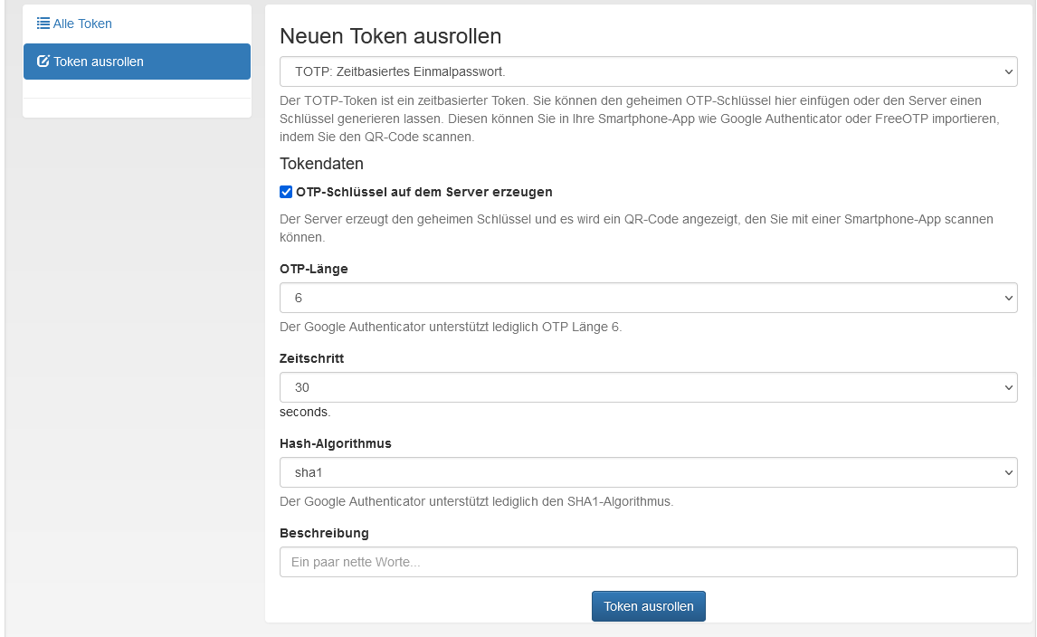
Erste SSO-Anmeldung
2.
3.
4.

Slide 15
Jede weitere SSO- Anmeldung
Benutzername und Passwort eingeben.
Dann erscheint eine Zeile für 2. Faktor.
APP am Handy öffnen und Passwort abrufen.
Von dort kann auf das SB-Portal und
PRIMUSS zugegriffen werden.
Weitere Funktionen: Passwort ändern, E-Mail-Weiterleitung, und
Token-Verwaltung

Slide 16
Hochschul-E-Mail
Aufrufen der Mails über den Browser:
  https://xmail.mwn.de/
  Mit Hochschulmail und Passwort einloggen
Oder auf der SSO-Anmeldeseite eine E-Mail-Weiterleitung zur privaten Mailadresse einrichten. (SPAM-Ordner beachten!)
Oder über die UniNow-App (siehe Folie 34)

Slide 17




IT-Sicherheit
Vermeide den Dominoeffekt - jeder Account erhält ein eigenes Passwort
Weitere Informationen
IT-Sicherheit@haw-landshut.de
https://www.haw-landshut.de/it-sicherheit
© Nicole Lienemann- stock.adobe.com

Slide 18
Fragen
? ? ?
Fragen zum Benutzeraccount?
SSO- und SB-Portal?
E-Mailaccount?
IT-Helpdesk
Tel. 0871 – 506 126
E-Mail: ticket@haw-landshut.de
Raum: N108
(gelbes Gebäude, 1. Stock)

Slide 19
Weitere Systeme
Es folgen Informationen zu:
Zoom
Moodle (Lernplattform- und Prüfungsplattform)
Notes:
Es folgen Infos zu Zoom und Moodle

Slide 20
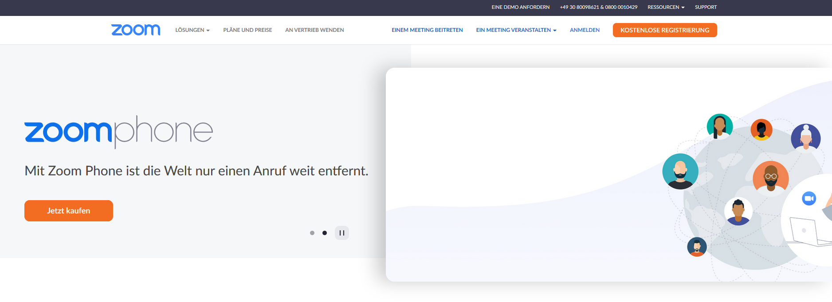
Zoom www.zoom.us
Wie melde ich mich an?
Mit der Hochschul-E-Mailadresse z.B. s-mmust@haw-landshut.de
Zoom erkennt Ihren Hochschulaccount durch Ihre E-Mailadresse
Notes:
Mit Hochschul-E-Mailadresse anmelden + Passwort vergeben um Zugriff auf die Campuslizenz zu erhalten.
Geht nicht? → an Fr. Räbiger wenden.
Andrea.raebiger@haw-landshut.de

Slide 21
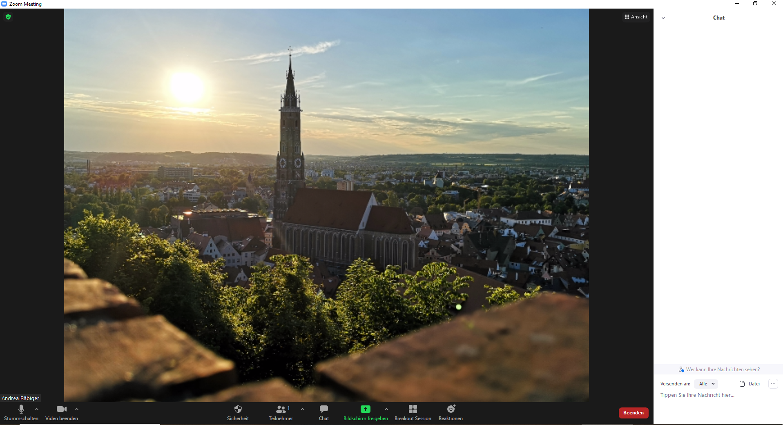
Zoom www.zoom.us
Welche Möglichkeiten bietet Zoom?
Chat
Hand heben
Reaktionen
Breakout Sessions
Umfragen
Virtueller Hintergrund
Notes:
Links unten = Mikrofon und Kamera ein und Ausschalten. Über den kleinen Pfeil kann man weitere Optionen vornehmen (z.B. verschiede Mikros auswählen, sofern man die Auswahl hat)

Slide 22
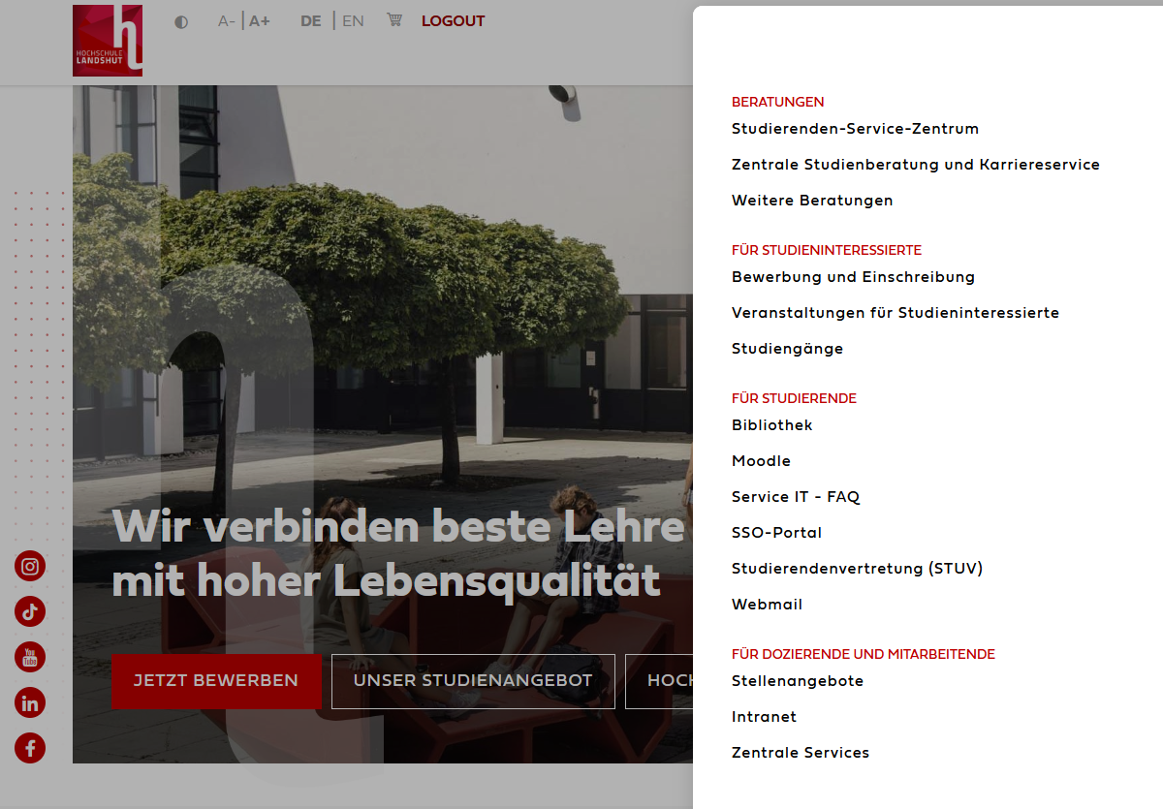
Moodle
Was ist Moodle?
→ Lern- und Prüfungsplattform
Wo finde ich Moodle?
Über die Startseite der Homepage → Quicklinks
Notes:
Onlinelernplattform
- Fast alle Lehrenden hinterlegen dort Material / Präsentationen / Hinweise etc.

Slide 23
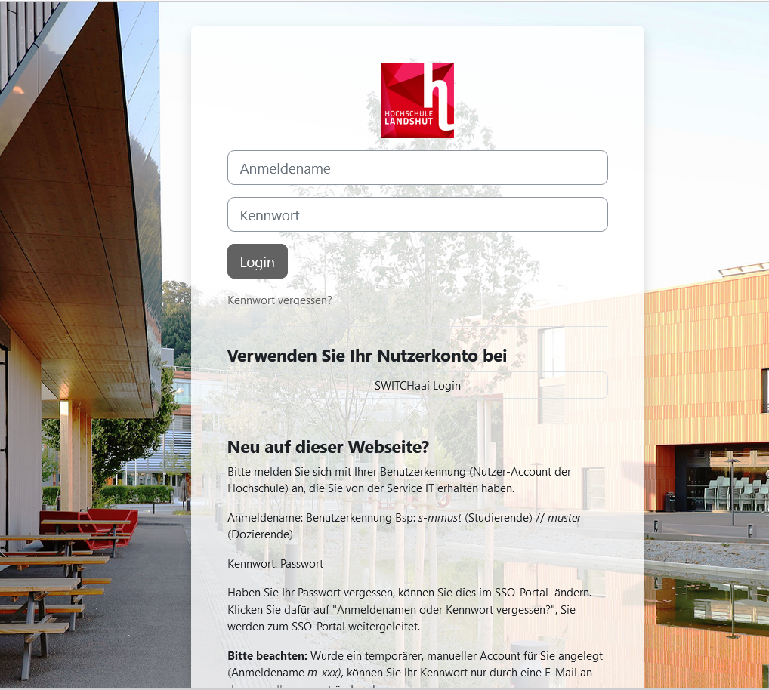
Moodle
Wie logge ich mich ein?
Hier steht wie‘s geht

Slide 24
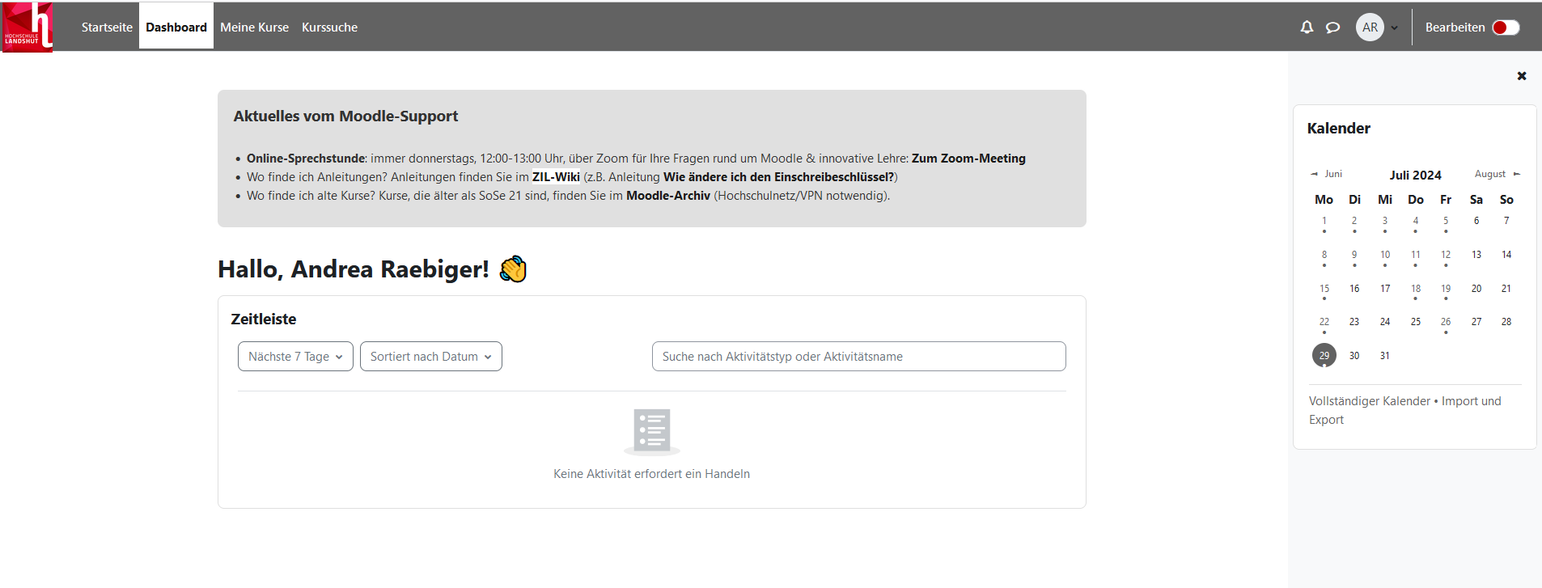
Moodle
Wie finde ich einen Kurs?
Notes:
Schritt = „Kurssuche“ anklicken

Slide 25
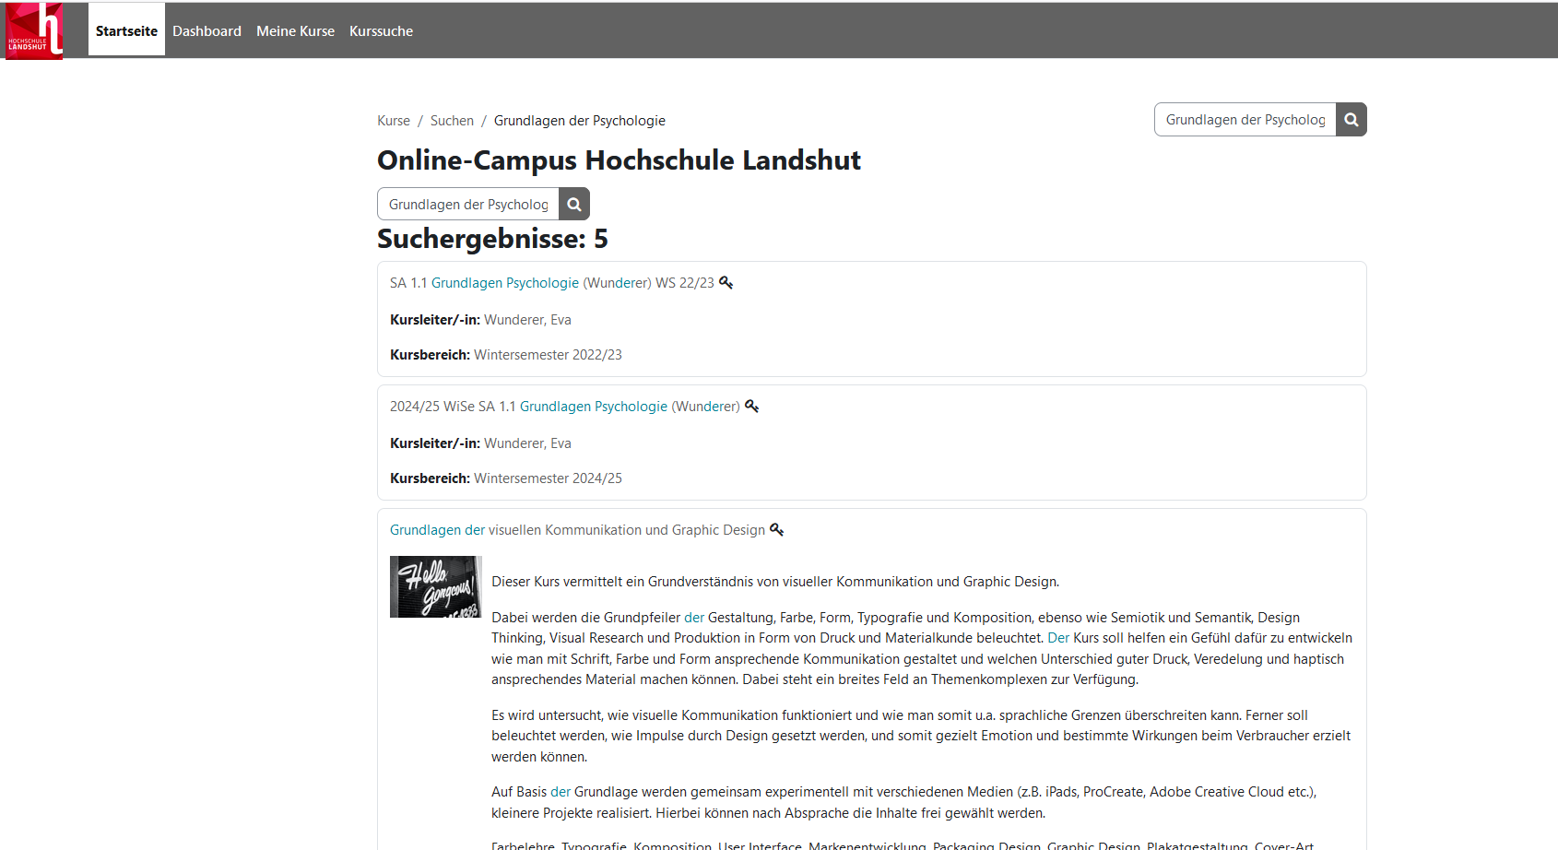
Moodle
Wie finde ich einen Kurs?
Notes:
2. Schritt = Kursname in Suchfeld eingeben
Beispiel: Grundlagen der Psychologie
Kurs suchen
- Passwort / Einschreibeschlüssel steht manchmal dabei, meist bekommt man ihn vom Dozenten per E-Mail oder in der ersten Veranstaltung mitgeteilt

Slide 26
Überblick wichtiger Links und Portale
Überblick zu allen wichtigen Links und Portale
auf der Homepage unter ‚Studium‘ -> ‚Im Studium‘
https://www.haw-landshut.de/tools-und-links
Tipp:
Lesezeichen im Browser erstellen

Slide 27
Fragen
? ? ?
Fragen zu Zoom?
Fragen zu Moodle?

Slide 28
Weitere Informationen
Es folgen Informationen zu:
Schönaustraße
Studierendenausweis
Drucken am Campus
Schwarzes Brett
Microsoft 365
Bibliothek
UniNow-App
Instagram

Slide 29
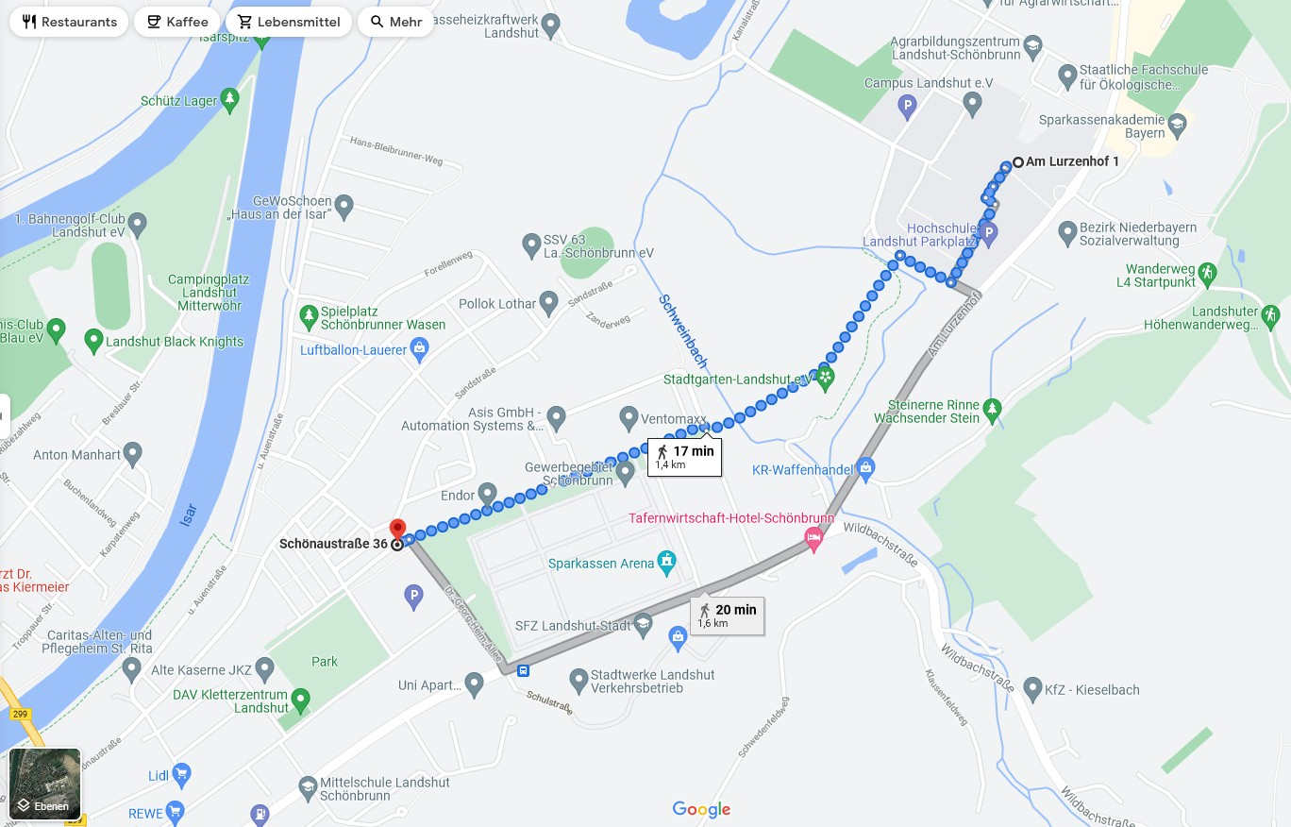
Allgemeine Informationen
Schönaustraße
Wo finde ich was?
Schönaustraße 36
84036 Landshut
ACHTUNG!
Andere Vorlesungszeiten!
Notes:
Hörsaalgebäude in der Schönaustraße 36
Andere Vorlesungszeiten!
z.B. Mittwoch sind Sie dort.
Beginn 8.20 Uhr und der zweite Block beginnt um 10.00 Uhr
HINWEIS: Am Mittwoch 2. Oktober → Vorlesungsbeginn allgemein erst ab dem 2. Block. Also in der Schönaustraße ab 10:00 Uhr
Davor am Campus Semesterbegrüßung für höhere Semester. Kann gerne jede:r daran teilnehmen.

Slide 30
Allgemeine Informationen
Studierendenausweis
Kurzinfos zum Studierendenausweis
Für was brauche ich den Ausweis?
  Vorzulegen bei Prüfungen!
  Semesterticket → Achtung: Ausweis muss dafür jedes Semester neu validiert werden!
  Validierungsstation im N-Gebäude
  Bibliotheksausweis
  Zuritt zur Bibliothek
  Mensakarte → nur noch bargeldloses Bezahlen möglich!
  Druckkostenabrechnung
Notes:
Entweder mit EC- oder Kreditkarte Studierendenausweis aufladen
Oder mit EC- / Kreditkarte bezahlen + Studiausweis auflegen, damit es die vergünstigten Preise gibt.

Slide 31
Allgemeine Informationen
Drucken
Wie kann ich am Campus drucken
CiP-Pool-Räume (Computerräume)
  Mit Drucker und Plotter
  Prepaid-Verfahren
Das Aufladen des persönlichen Druckguthabenkontos erfolgt an einem Terminal im
N-Gebäude.
An diesem Terminals kann Guthaben vom Studierendenausweis (Mensaguthaben) auf das Druckguthabenkonto umgebucht werden.

Slide 32
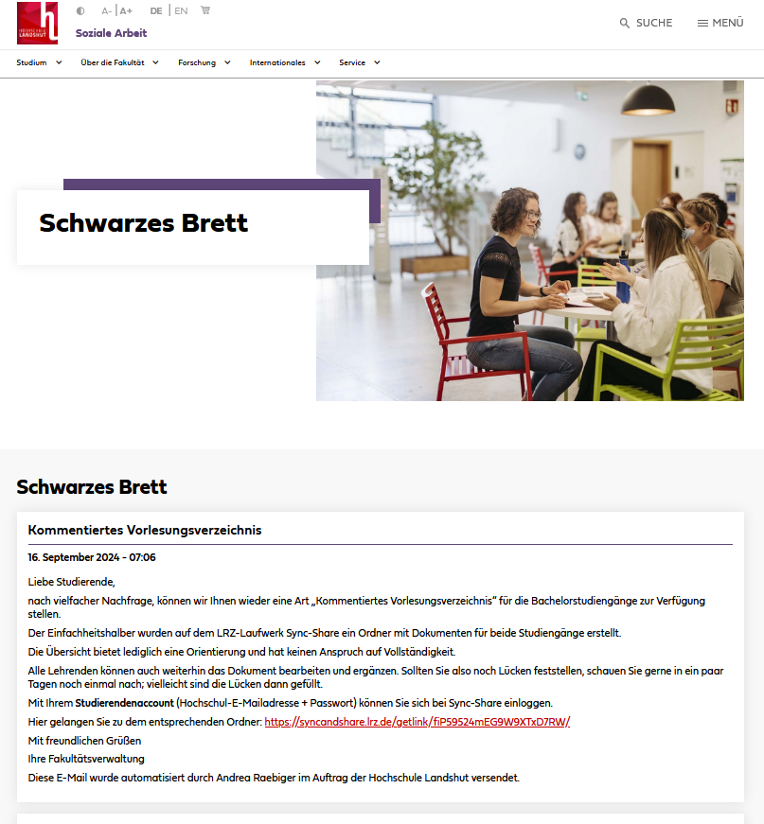
Allgemeine Informationen
Informationsfluss
Schwarzes Brett:
Informationen zu Verschiebungen, wichtige Abgabetermine, Veranstaltungen, Stellenanzeigen für Stud. Hilfskräfte, etc. kommen per E-Mail und sind auf der Homepage längere Zeit abrufbar.
(Homepage → Fakultätsseite → „Infos zum Laufenden Studienbetrieb“ → „Schwarzes Brett“)
Notes:
Es kommt eine Mail + Infos stehen dann im Intranet

Slide 33
Allgemeine Informationen
Microsoft 365
Microsoft 365
Studierende haben durch den Hochschulaccount Zugriff auf Microsoft 365 (Word, Excel, PowerPoint, Outlook, usw.)
Informationen wie der Zugriff genau erfolgt, gibt es auf der Homepage der IT-Abteilung (Link).
Notes:
Auf der HP der IT wird die Registrierung zu der Software erklärt.

Slide 34


Allgemeine Informationen
Bibliothek
Kurzinfos zur Bibliothek
24-Stunden-Biblothek mit Lernräumen
  100.000 Bücher
  230.000 eBooks
  40.000 eJournals
Notes:
Zutritt mit Studierendenausweis auch 24/7
Bib-Führung im Rahmen vom Tutorium am 08. Oktober.

Slide 35
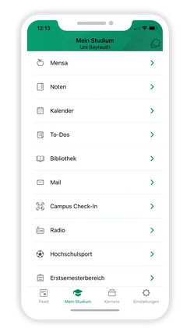
Allgemeine Informationen
Informationsfluss
UniNow-App
Zugriff auf:
Vorlesungsplan
Hochschul-E-Mail
Noten
Mensa
Bibliothek
Campus Check-In
Folgen Sie der Fakultät Soziale Arbeit
Notes:
Einloggen mit der Hochschul-E-Mailadresse + Passwort

Slide 36

Allgemeine Informationen
Informationsfluss
Instagram
Infos zu Veranstaltungen
Campusleben
News
Notes:
Einloggen mit der Hochschul-E-Mailadresse + Passwort

Slide 37
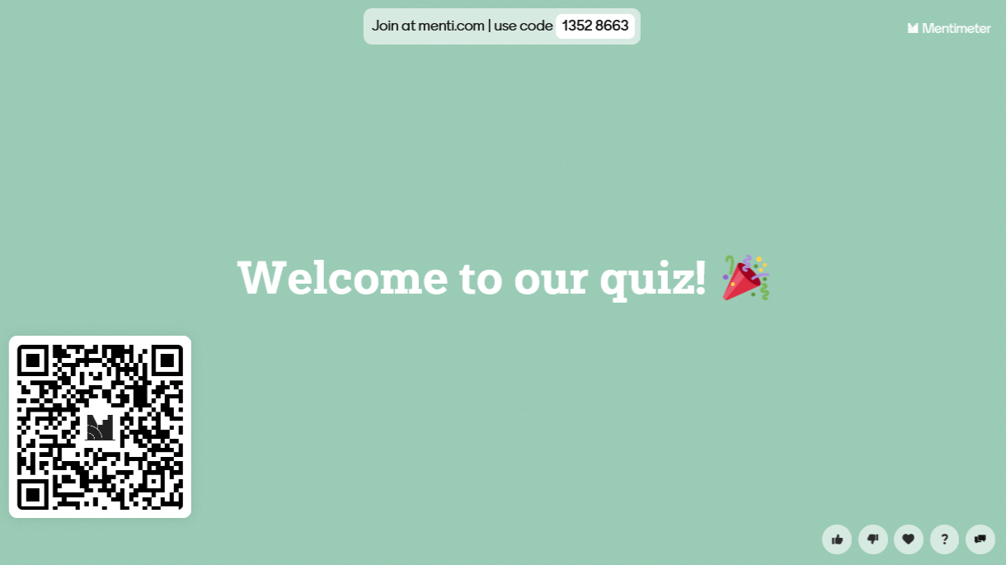
Quiz
Notes:
www.mentimeter.com

Slide 38

Wie geht es heute weiter?
Notes:
Erklärung Schnitzeljagd
Info geben, dass Raum getrennt wird in der Pause
Infos zu Gruppen-Nummern am Tisch! - Aufteilung für Nachmittag
Morgen Früh – G008 „Wie ist studieren?“ -

Slide 39
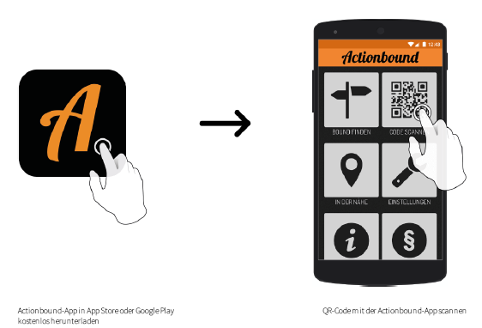
Wie geht es heute weiter?
Infos Schnitzeljagd
Schnitzeljagd findet in Gruppen mit den Tutor:innen statt.
Nach dem Block „Vorstellung der Grundstruktur der Studiengänge“ suchen Sie Ihre:n Tutor:in
1 Person aus der Gruppe benötigt die App „Actionbound“. → App runterladen
Tutor hat den QR-Code für den Start
QR-Code einscannen → Teamname vergeben, Teammitglieder hinzufügen
Und los geht’s!
      Kamera muss freigegeben werden um QR-Codes während dem Spiel einscannen zu können.
      Eine Standortfreigabe muss nicht erfolgen.

Slide 40

Wie geht es heute weiter?

Slide 41

Allgemeine Informationen
Veranstaltungen

Slide 42
Fakultät Soziale Arbeit
Viel Spaß im Studium!

